Slide 1
Ekonomie, ekonomika a management sportu
Peníze, měny a trh peněz
Mgr. Veronika Krause

Slide 2
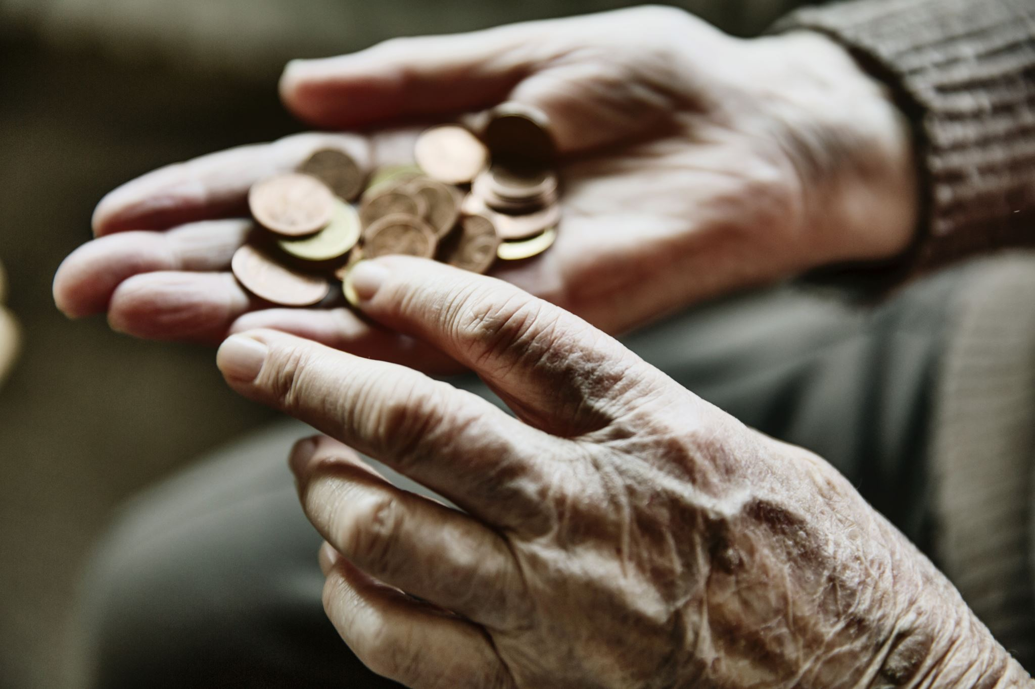
Jak se historicky vyvinuly peníze?

Slide 3
Existuje nějaký příklad ze sportovního odvětví, kde stále funguje barter?

Slide 4
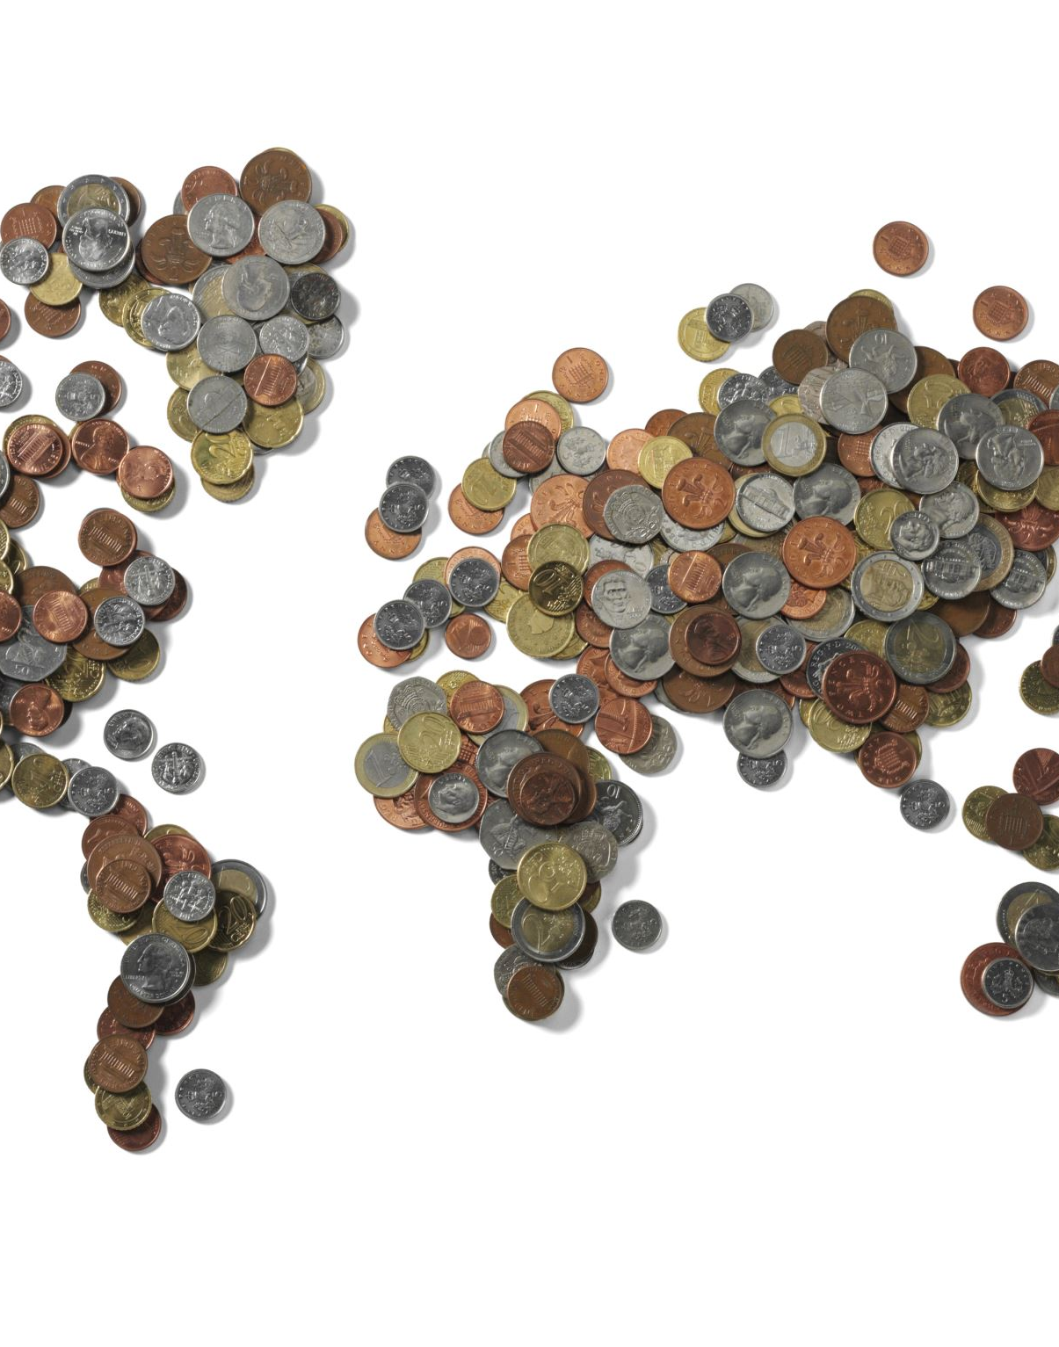
Jaké máme peněžní agregáty?

Slide 5
Jaké funkce mají peníze?

Slide 6
Jak můžeme dělit měny?

Slide 7
Čím je dán kurz konvertibilní měny?

Slide 8
Jaké dva stupně tvoří českou bankovní soustavu?

Slide 9
Jak fungují operace na devizovém trhu?
Zakreslete apreciaci i depreciaci kurzu CZK/EUR

Slide 10
Zakreslete trh peněz
Co způsobí posun křivek?

Slide 11
Jak můžeme určit, kolik má být peněz v oběhu?

Slide 12
Určete rychlost obratu peněz v této ekonomice:
Oběživo je v této zemi ve velikosti 60 mld.
Vklady na běžných účtech činí 90 mld.
Na termínovaných vkladech je 400 mld.
Velikost celkové produkce je 480 mld.

Slide 13
Jak funguje bankovní multiplikátor?
Jak ho počítáme?

Slide 14
K jaké došlo změně bankovních peněz?
Povinná míra rezerv činila 2 %
Přírůstek vkladů byl 20 mil. Kč

Slide 15
Centrální banka snižuje nabídku peněz:
Chce snížit nabídku peněz v hodnotě 1660 mld. prostřednictvím prodeje cenných papírů
Povinná rezerva je 17 %
V jaké hodnotě musí být cenné papíry?

